Slide 1
Ingenieria de datos
Proyecto final

Slide 2
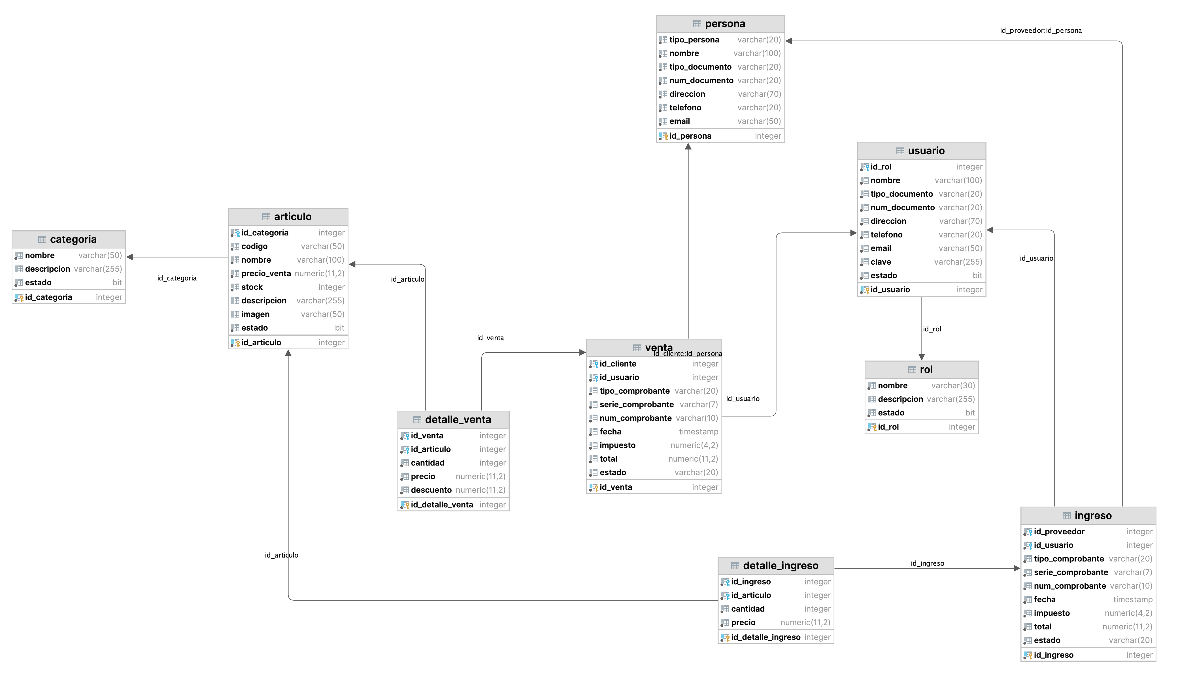
Base de datos transaccional

Slide 3
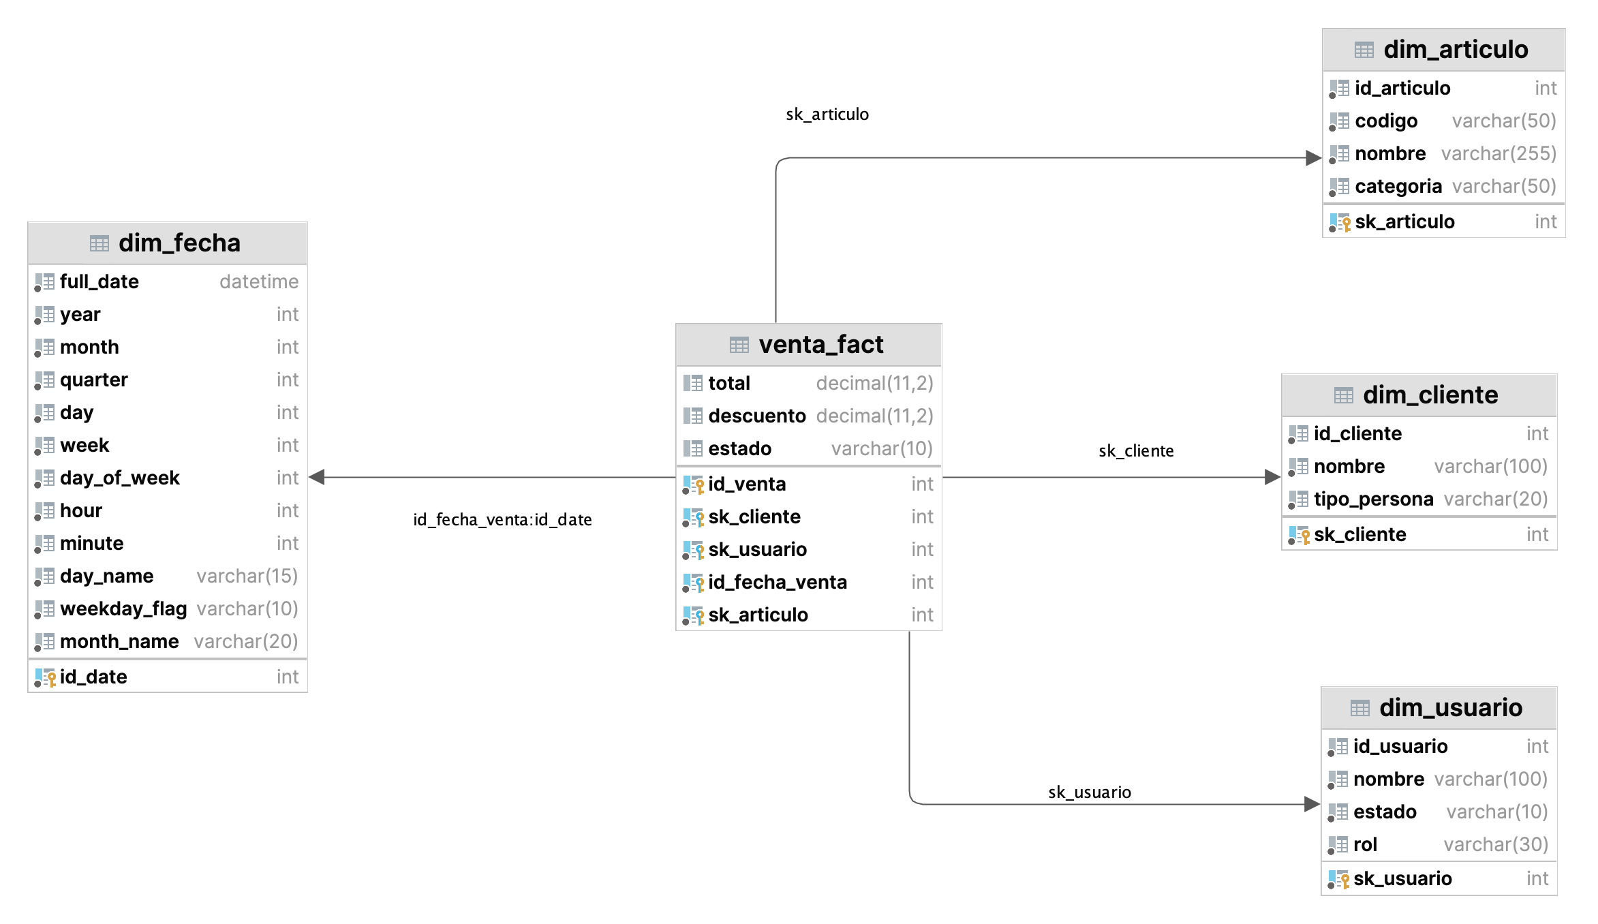
Data warehouse

Slide 4
Análisis de datos

Slide 5
¿Cuál es la categoría más vendida?

Slide 6
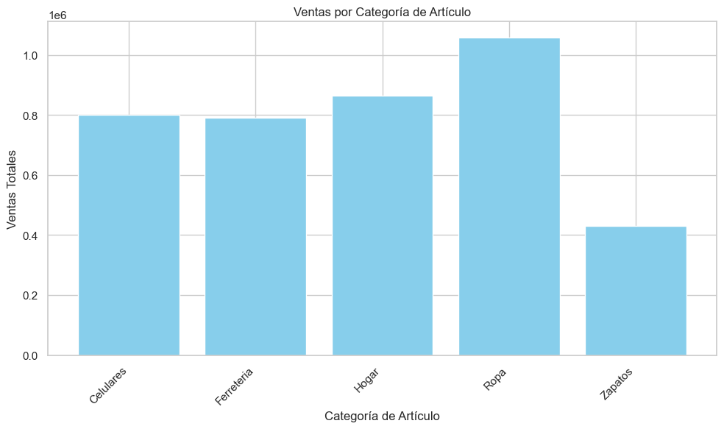
Ventas por categoría de artículos

Slide 7
¿Cuál es El Top de clientes más rentables?

Slide 8
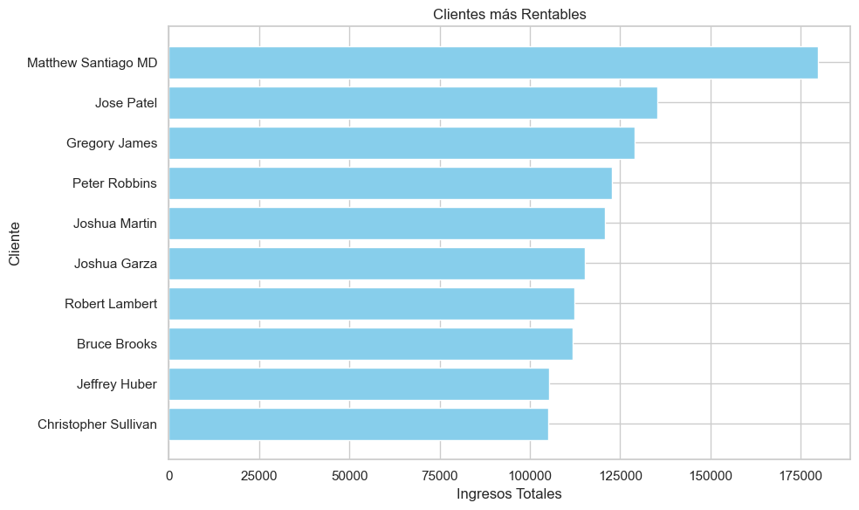
Clientes más rentables (top 10)

Slide 9
¿Qué día de la semana se vende más?

Slide 10
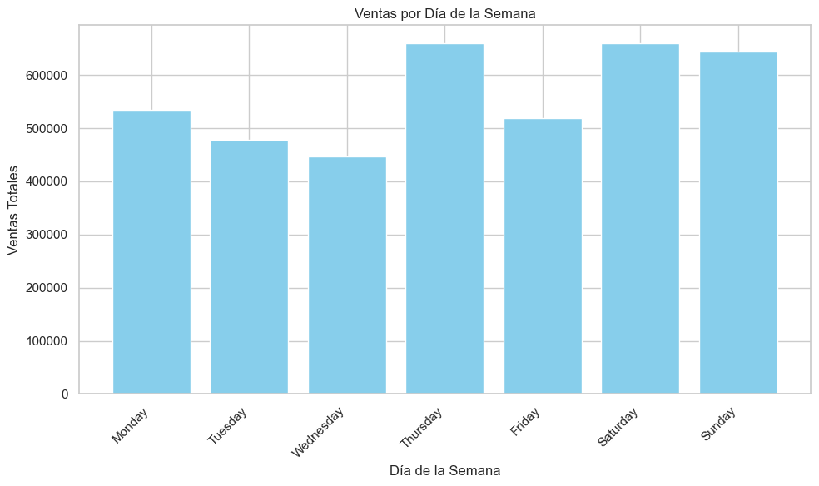
Ventas por día de la semana

Slide 11
¿Cuándo se vende más, entre semana o fin de semana?

Slide 12
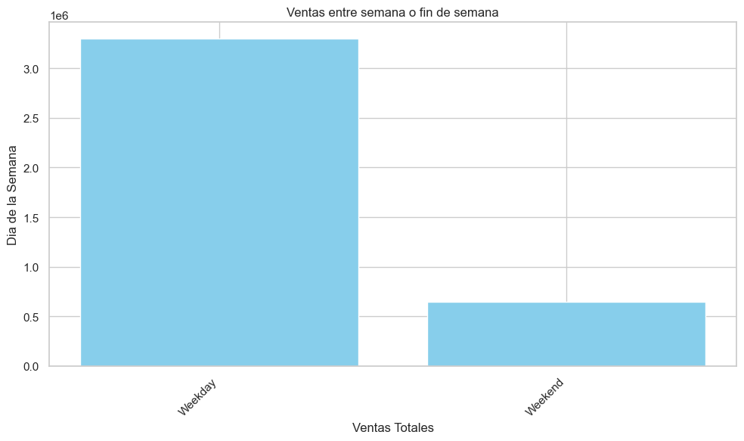
Ventas entre semana y fines de semana

Slide 13
¿Cómo ha sido el comportamiento de las ventas cada trimestre de cada año?

Slide 14
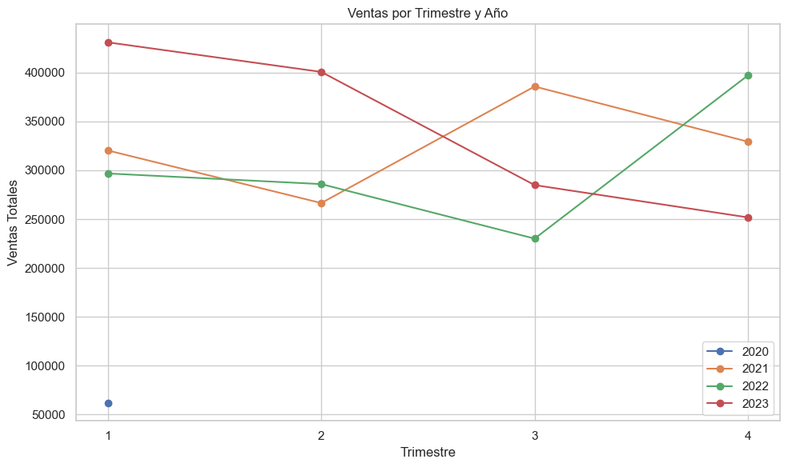
Ventas por trimestre y año

